Slide 1
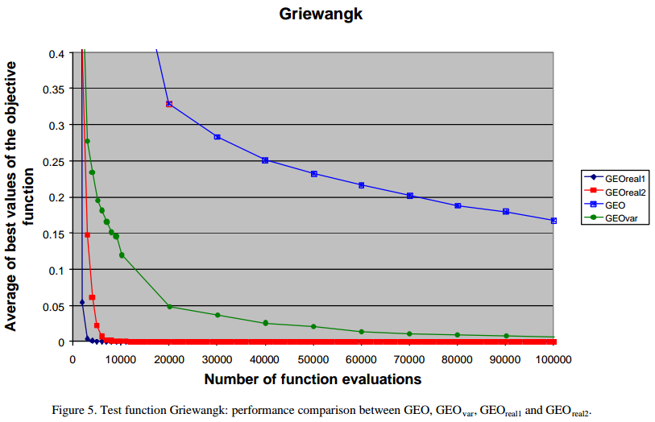

Slide 2
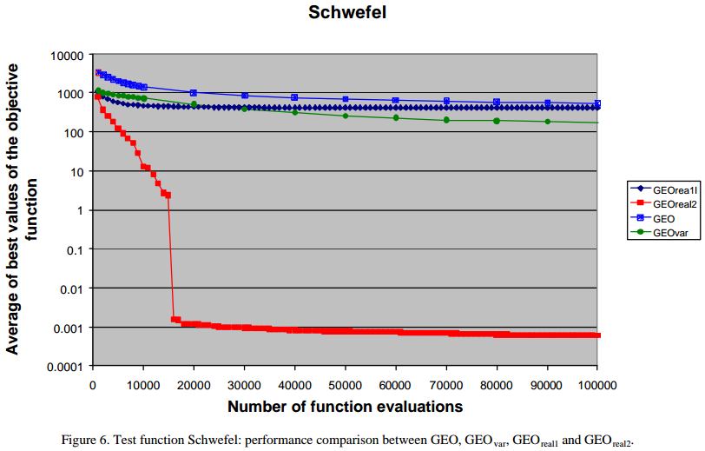

Slide 3
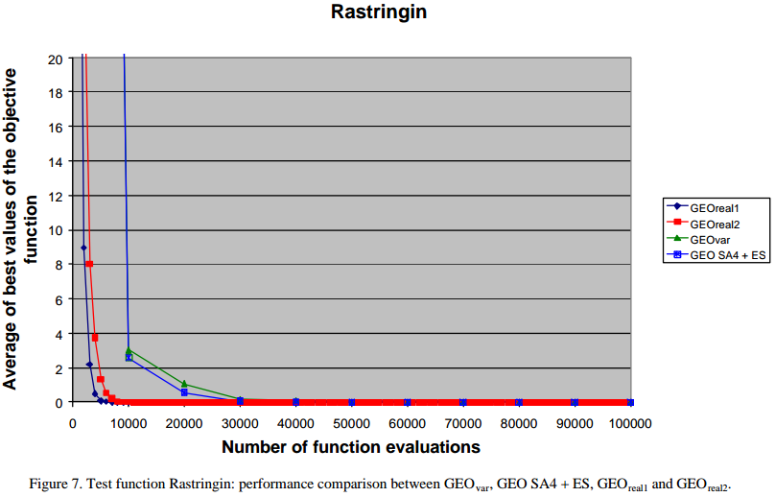

Slide 4
Conclusões
Mais rápido que o binário
Resultados melhores, porque atinge o ótimo, coisa que o binário pode nunca chegar

Slide 5
Parâmetros livres
tau
std, P, s

